Slide 1
Волшебник Электричество
Выполнил: ученик 3Д кл.
Трофимов Владимир
Научный руководитель: Ильина Н.Н.

Slide 2
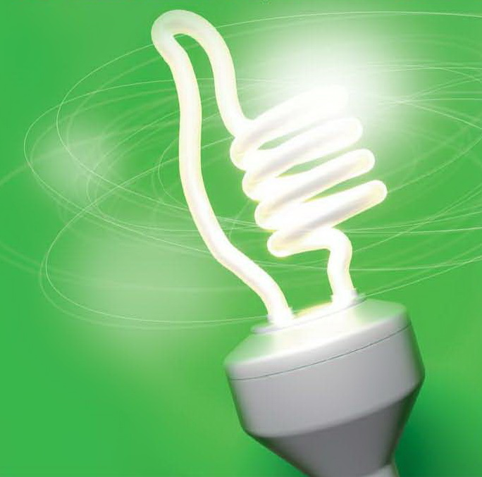
Цель: исследовать электричество; узнать, как в домашних условиях его можно добыть.
Объект исследования: электричество.
Предмет исследования: получение электричества в домашних условиях.

Slide 3
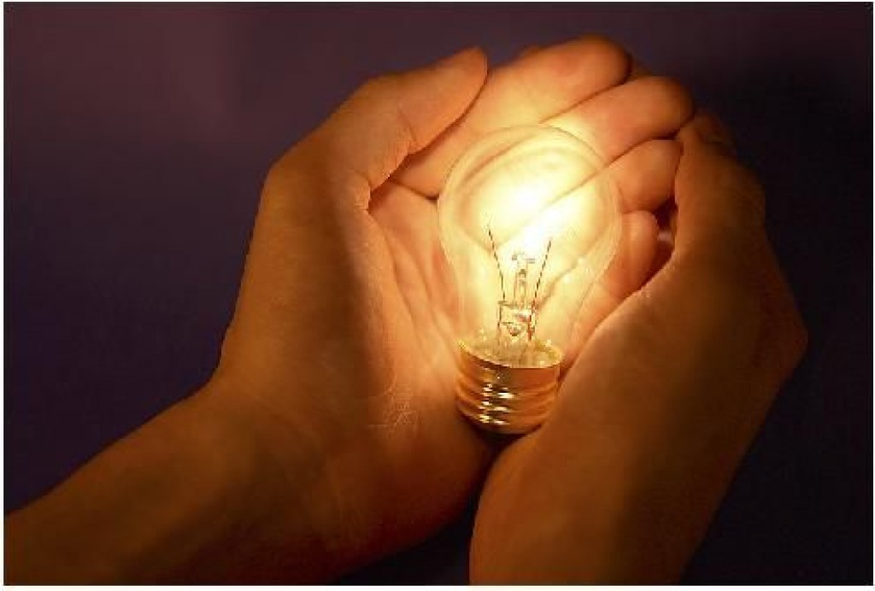
Задачи:
1.Расширить и обобщить знания об электричестве.
2.Попробовать добыть электричество в домашних условиях.
3.Закрепить правила безопасного обращения с электричеством.
4. Подготовить презентацию проекта.
Методы исследования:
1. Изучение литературы и других информационных ресурсов.
2. Опрос, наблюдение, беседа.
3. Экспериментирование.
4. Обобщение полученной информации, анализ.

Slide 4





Книги-Верные Друзья

Slide 5
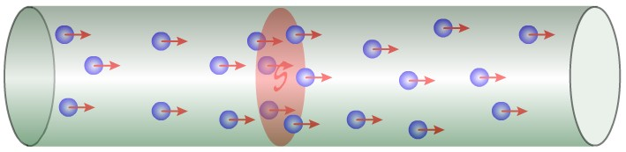
Электрический ток, электрический ток,
Погоди, не теки, потолкуем чуток.
Ты постой, не спеши.
Электрический ток, электрический ток,
Говорят, ты порою бываешь жесток.
Может жизни лишить твой коварный укус,
Ну и пусть, все равно я тебя не боюсь!
Электрический ток, электрический ток,
Утверждают, что ты- электронов поток.

Slide 6
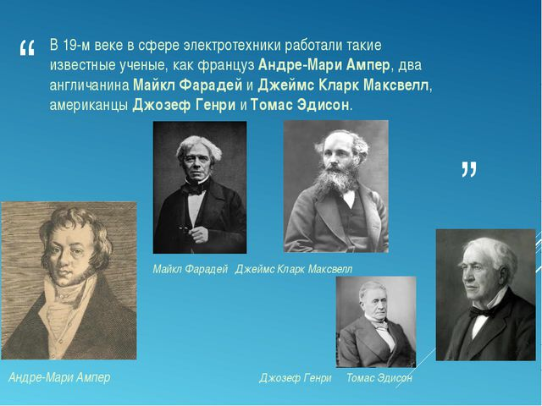
Ученые

Slide 7
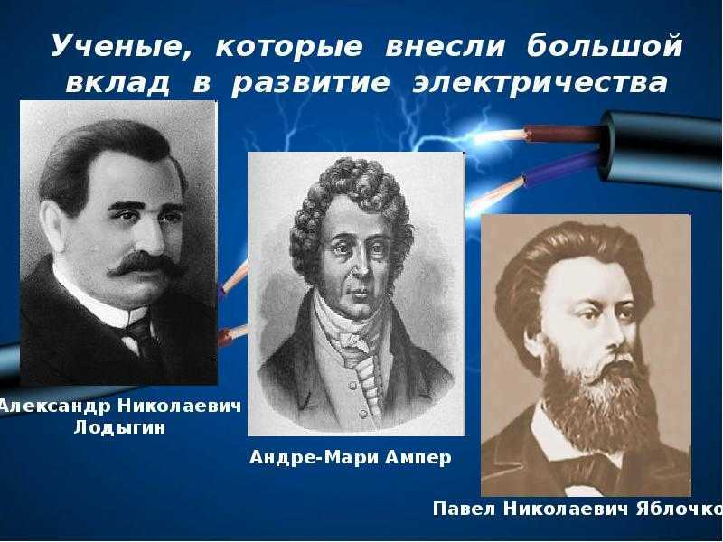

Slide 8
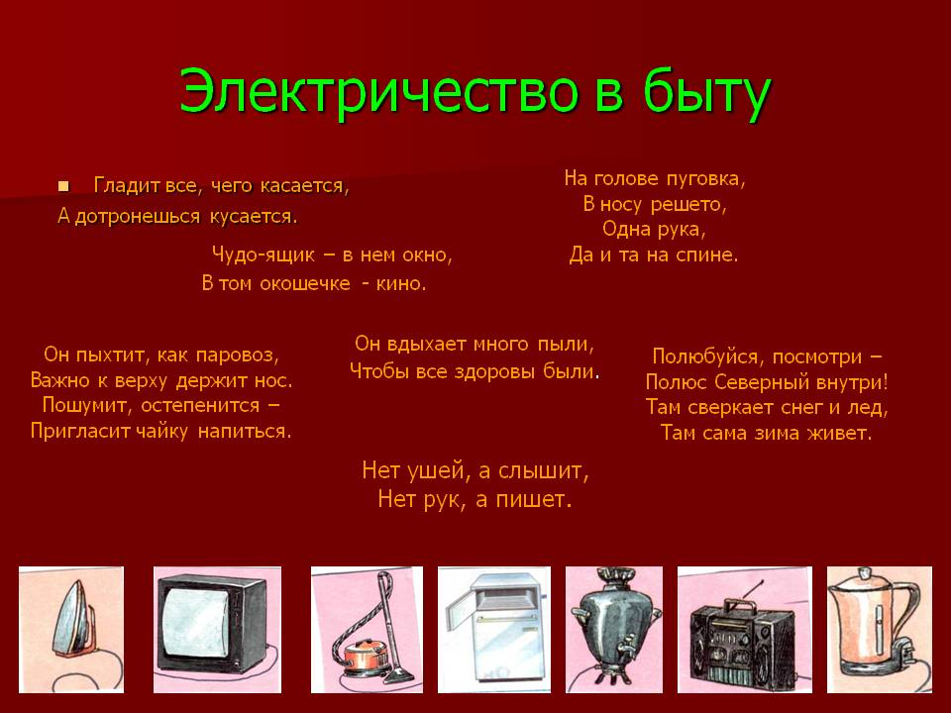
Электричество Всюду!

Slide 9
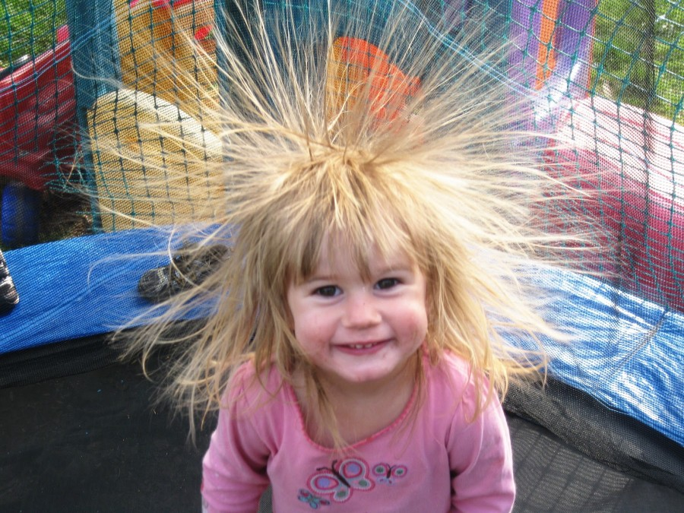
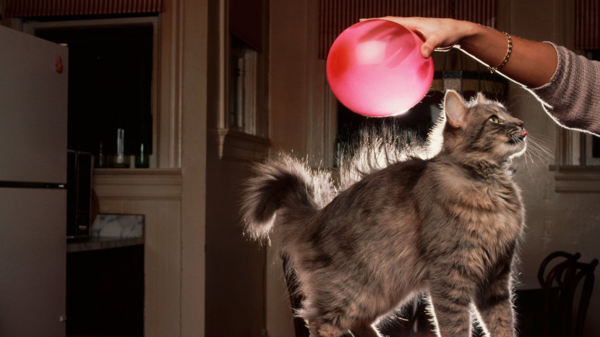
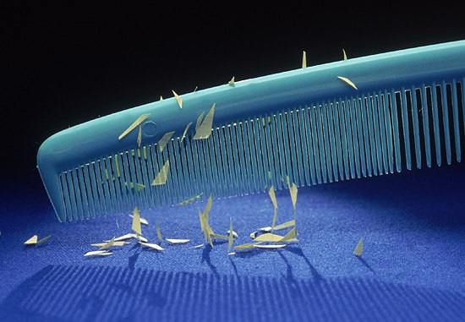
Статическое Электричество

Slide 10
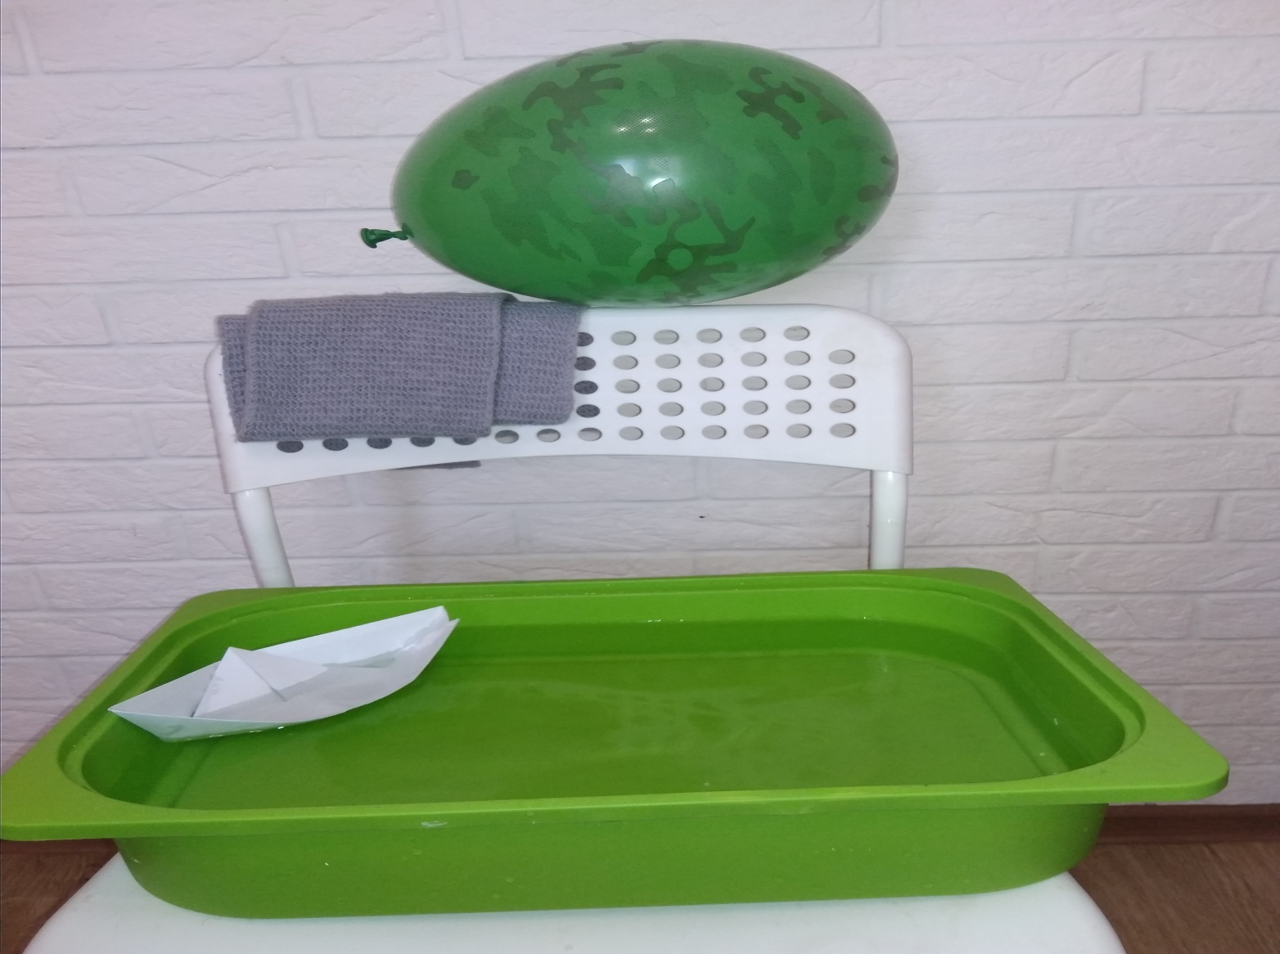
Опыт 1
Материалы: воздушный шар, емкость с водой, шерстяной шарф, бумажный кораблик

Slide 11
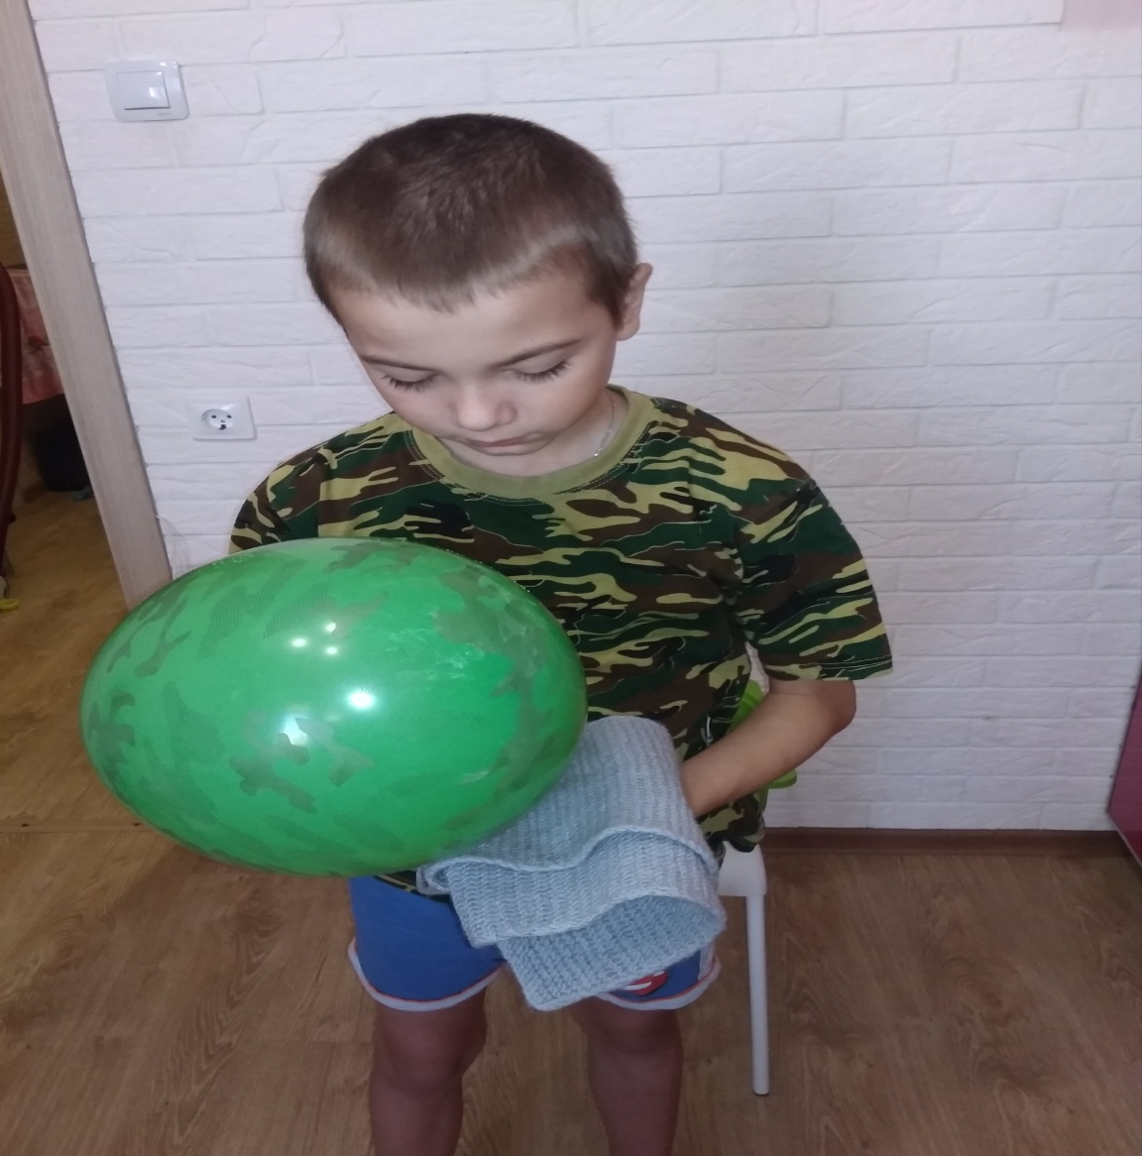
Опыт 1
Ход опыта: потрем шарик об шарф и поднесем к бумажному кораблику(который находится в емкости с водой).
Начнем тихонько водить шариком в разные стороны-кораблик плывет вслед за шариком.

Slide 12
Выводы:
1. Мне удалось «добыть» статическое электричество.
2.Статическое электричество безопасно
3.Я могу показывать фокусы используя знания о статическом электричестве

Slide 13
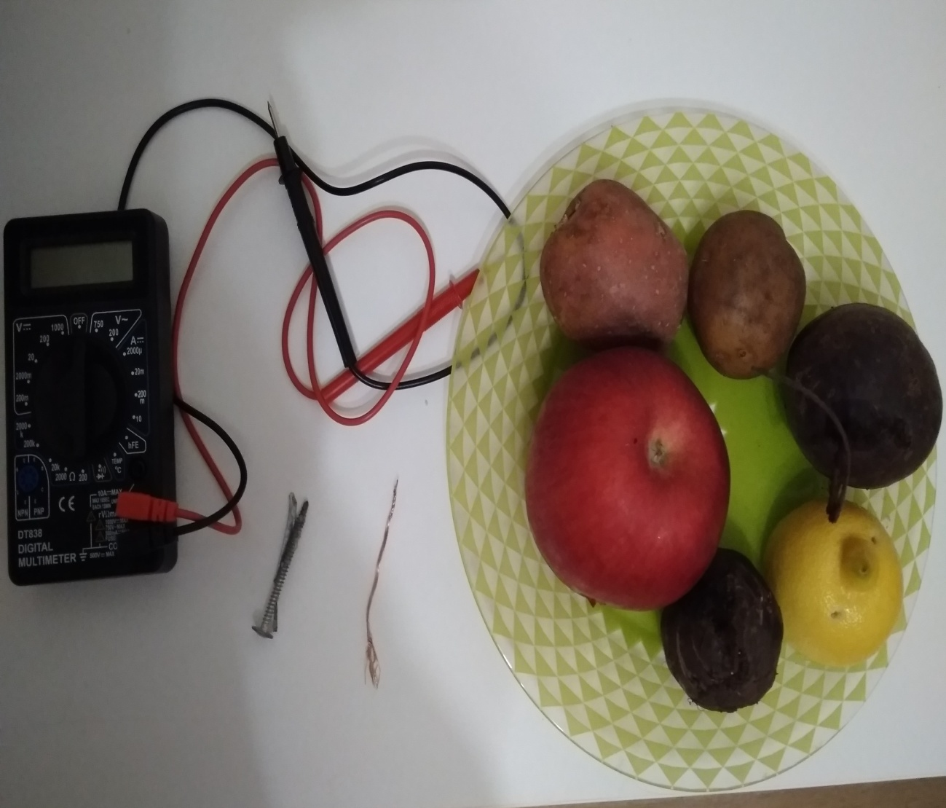
Опыт 2
Материалы: овощи и фрукты(лимон, яблоко, картофель (сырой и вареный), свекла (сырая, вареная);мультиметр; медная проволока, цинковая пластина(или шуруп)

Slide 14
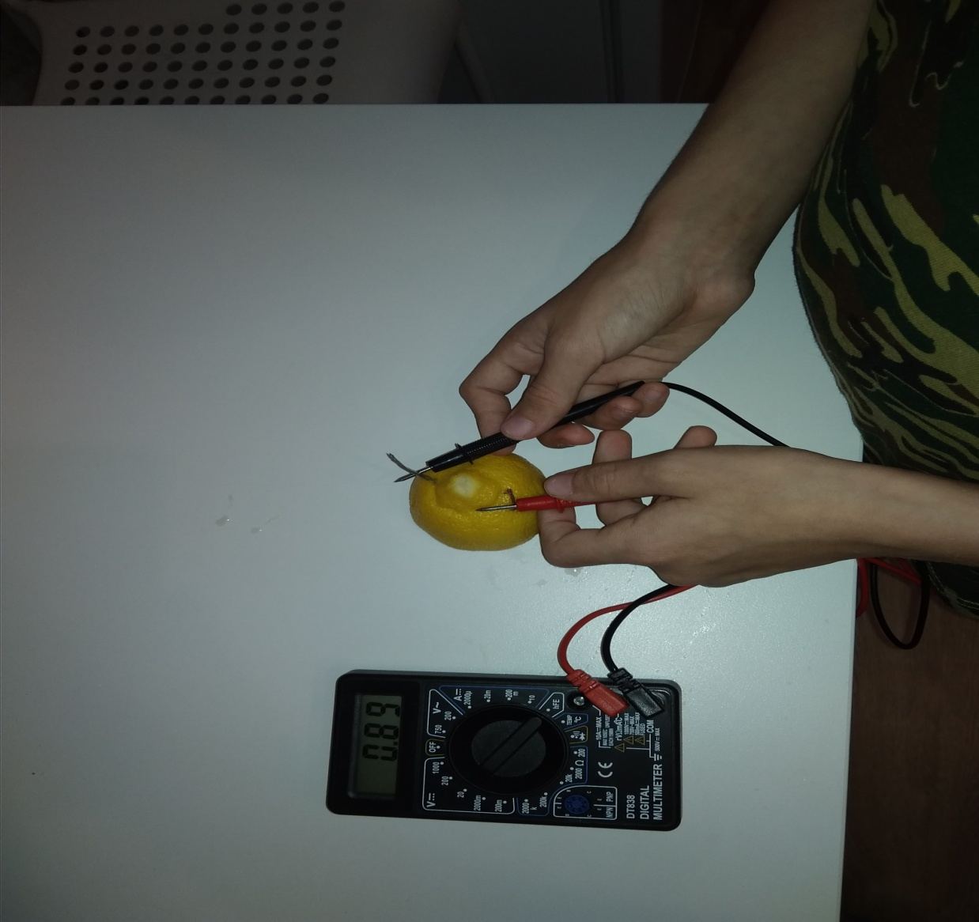
Опыт 2
Берем медную проволоку и пластину из цинка и вставляем их в овощ или фрукт.
Прикладываем к свободным концам пластин к контактам мультиметра.
Измеряю эл.напряжение в лимоне – 0,89 В

Slide 15
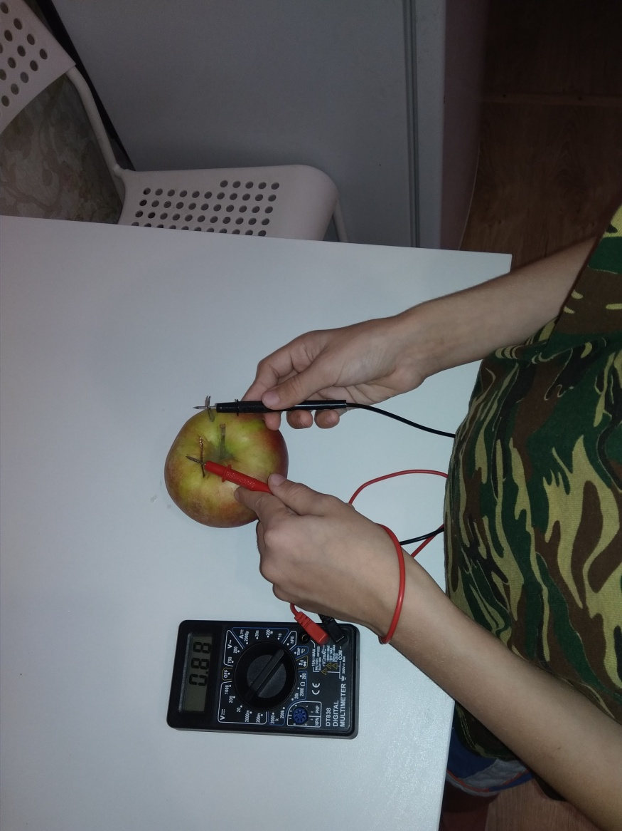
Опыт 2
Измеряю эл.напряжение в яблоке – 0,88 В

Slide 16
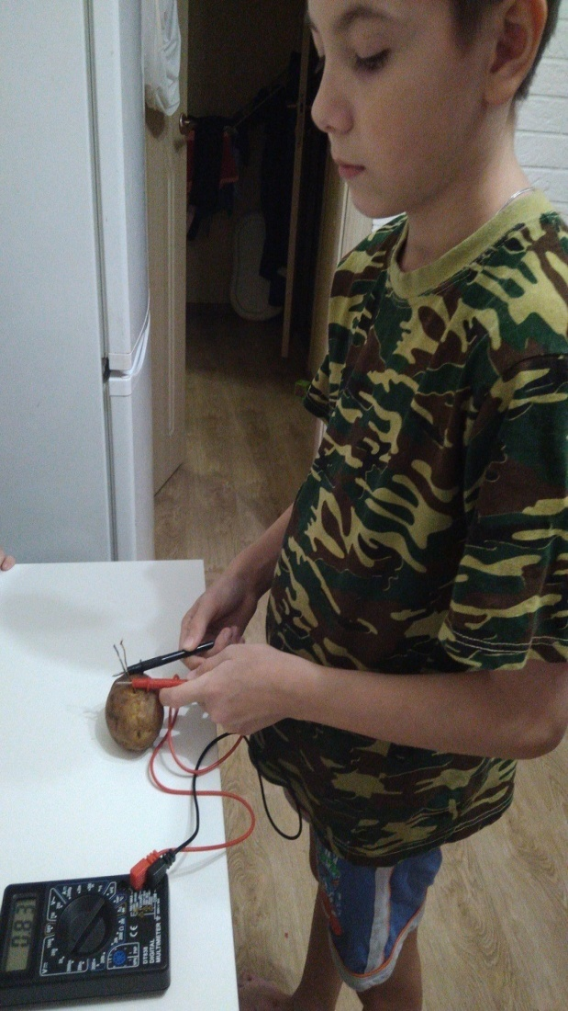
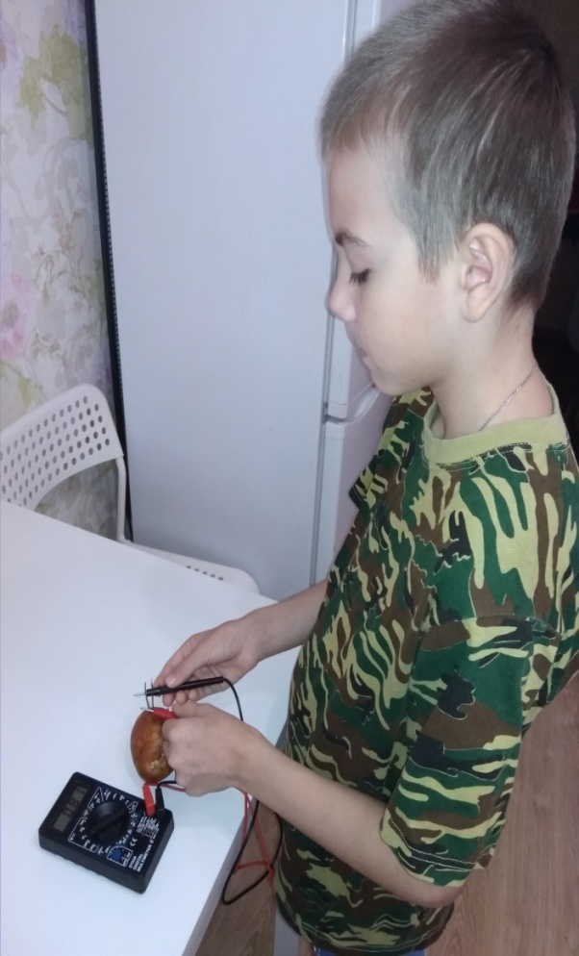
Опыт 2
Измеряю эл.напряжение в сыром картофеле – 0,81В. А в вареном – 0,83 В.

Slide 17
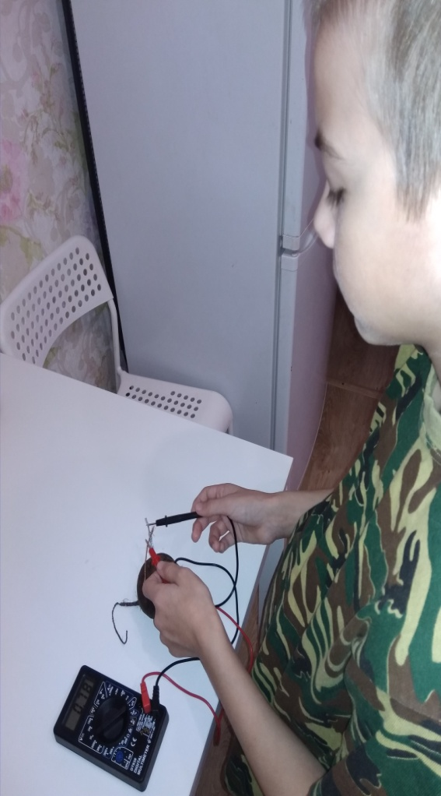
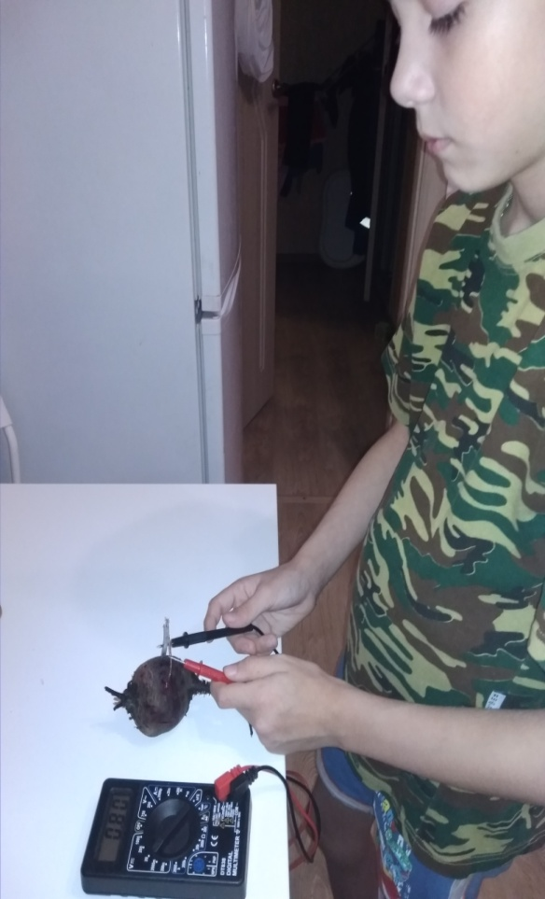
Опыт 2
Измеряю эл.напряжение в сырой свекле – 0,78 В. А в вареной-0,80 В

Slide 18
Выводы:
1. В фруктах и овощах есть электричество.
2.В лимоне самое большое напряжение из использованных мною овощей и фруктов.
3.В вареных овощах напряжение больше, чем в сырых.

Slide 19
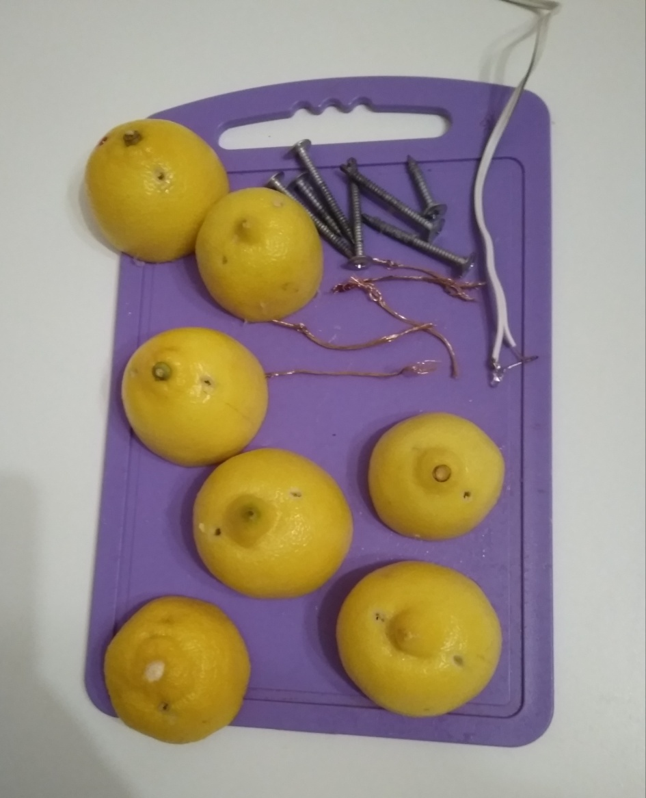
Опыт 3
Материалы: лимоны, медная проволока, цинковые шурупы, светодиодная лампочка

Slide 20
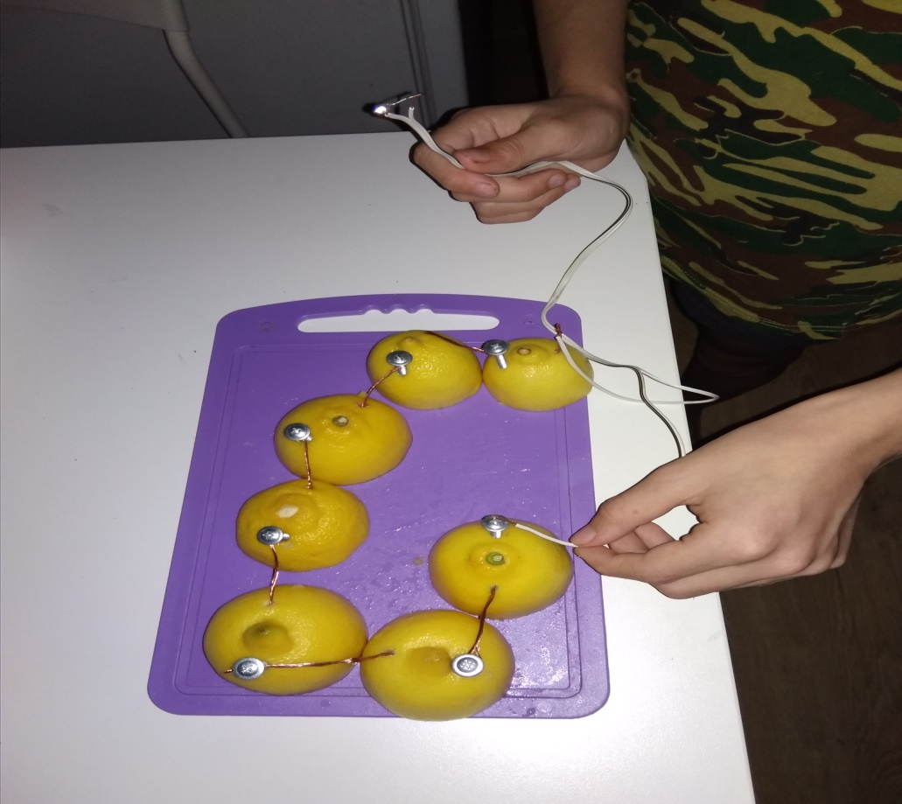
Опыт 3
Последовательно соединил цинковые и медные электроды и вставил их в лимоны. И светодиодная лампочка загорелась.

Slide 21
Выводы:
1. Используя фрукты или овощи можно создать батарейку.
2.Полученный источник тока можно использовать для приборов с низким потреблением энергии.
3. Для более мощной батарейки надо больше овощей и фруктов.

Slide 22
Итоги работы
Проведя данную исследовательскую работу я пришел к следующим выводам:
Электричество возникает из-за движения электронов.
Электричество вырабатывают на электростанциях, в батарейках, есть статическое еще и электричество.
Существуют способы получения электрического тока в домашних условиях.
Если взять в поход овощи или фрукты, провода, медные и цинковые пластины, то можно сделать из них зарядное средство для телефона, сделать светильник и т.п.
Чтобы электричество не принесло беды, надо правильно себя с ним вести.

Slide 23

Береги Электроэнергию!

Slide 24
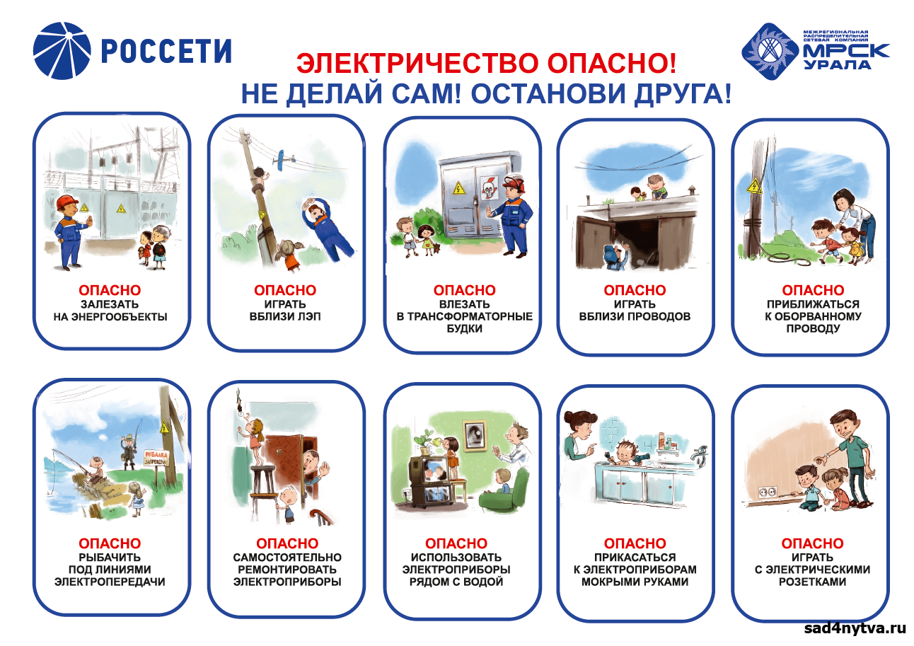
Дружи с Электричеством!

Slide 25


